Slide 1
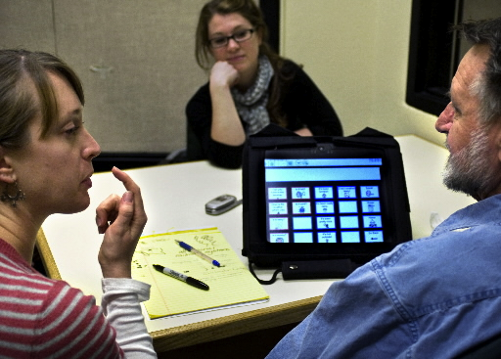
Clínica de
pronunciación
4
Dirigida por:
Verano 2022

Slide 2
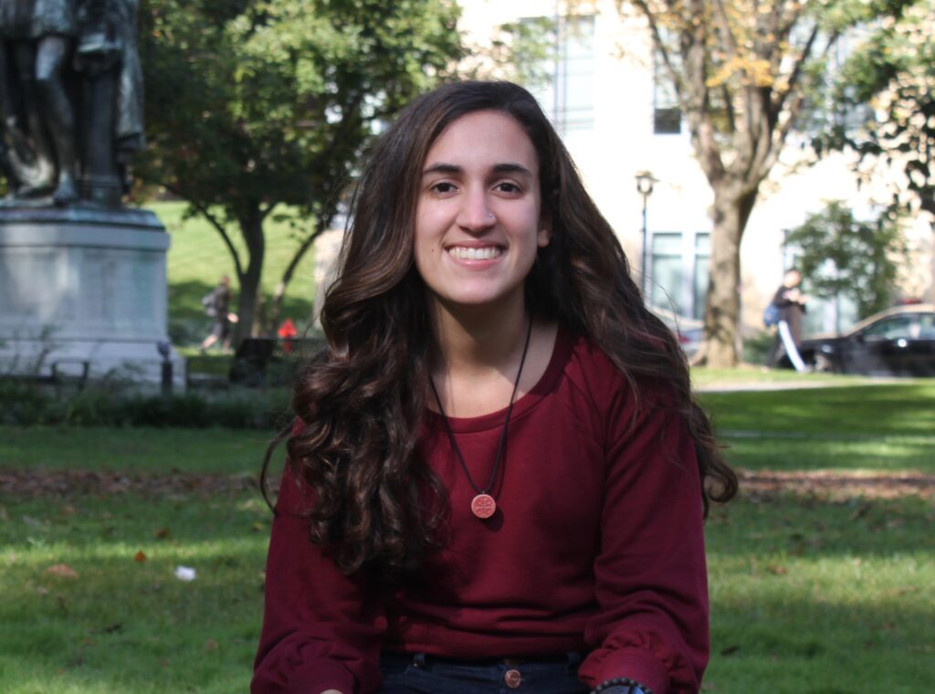
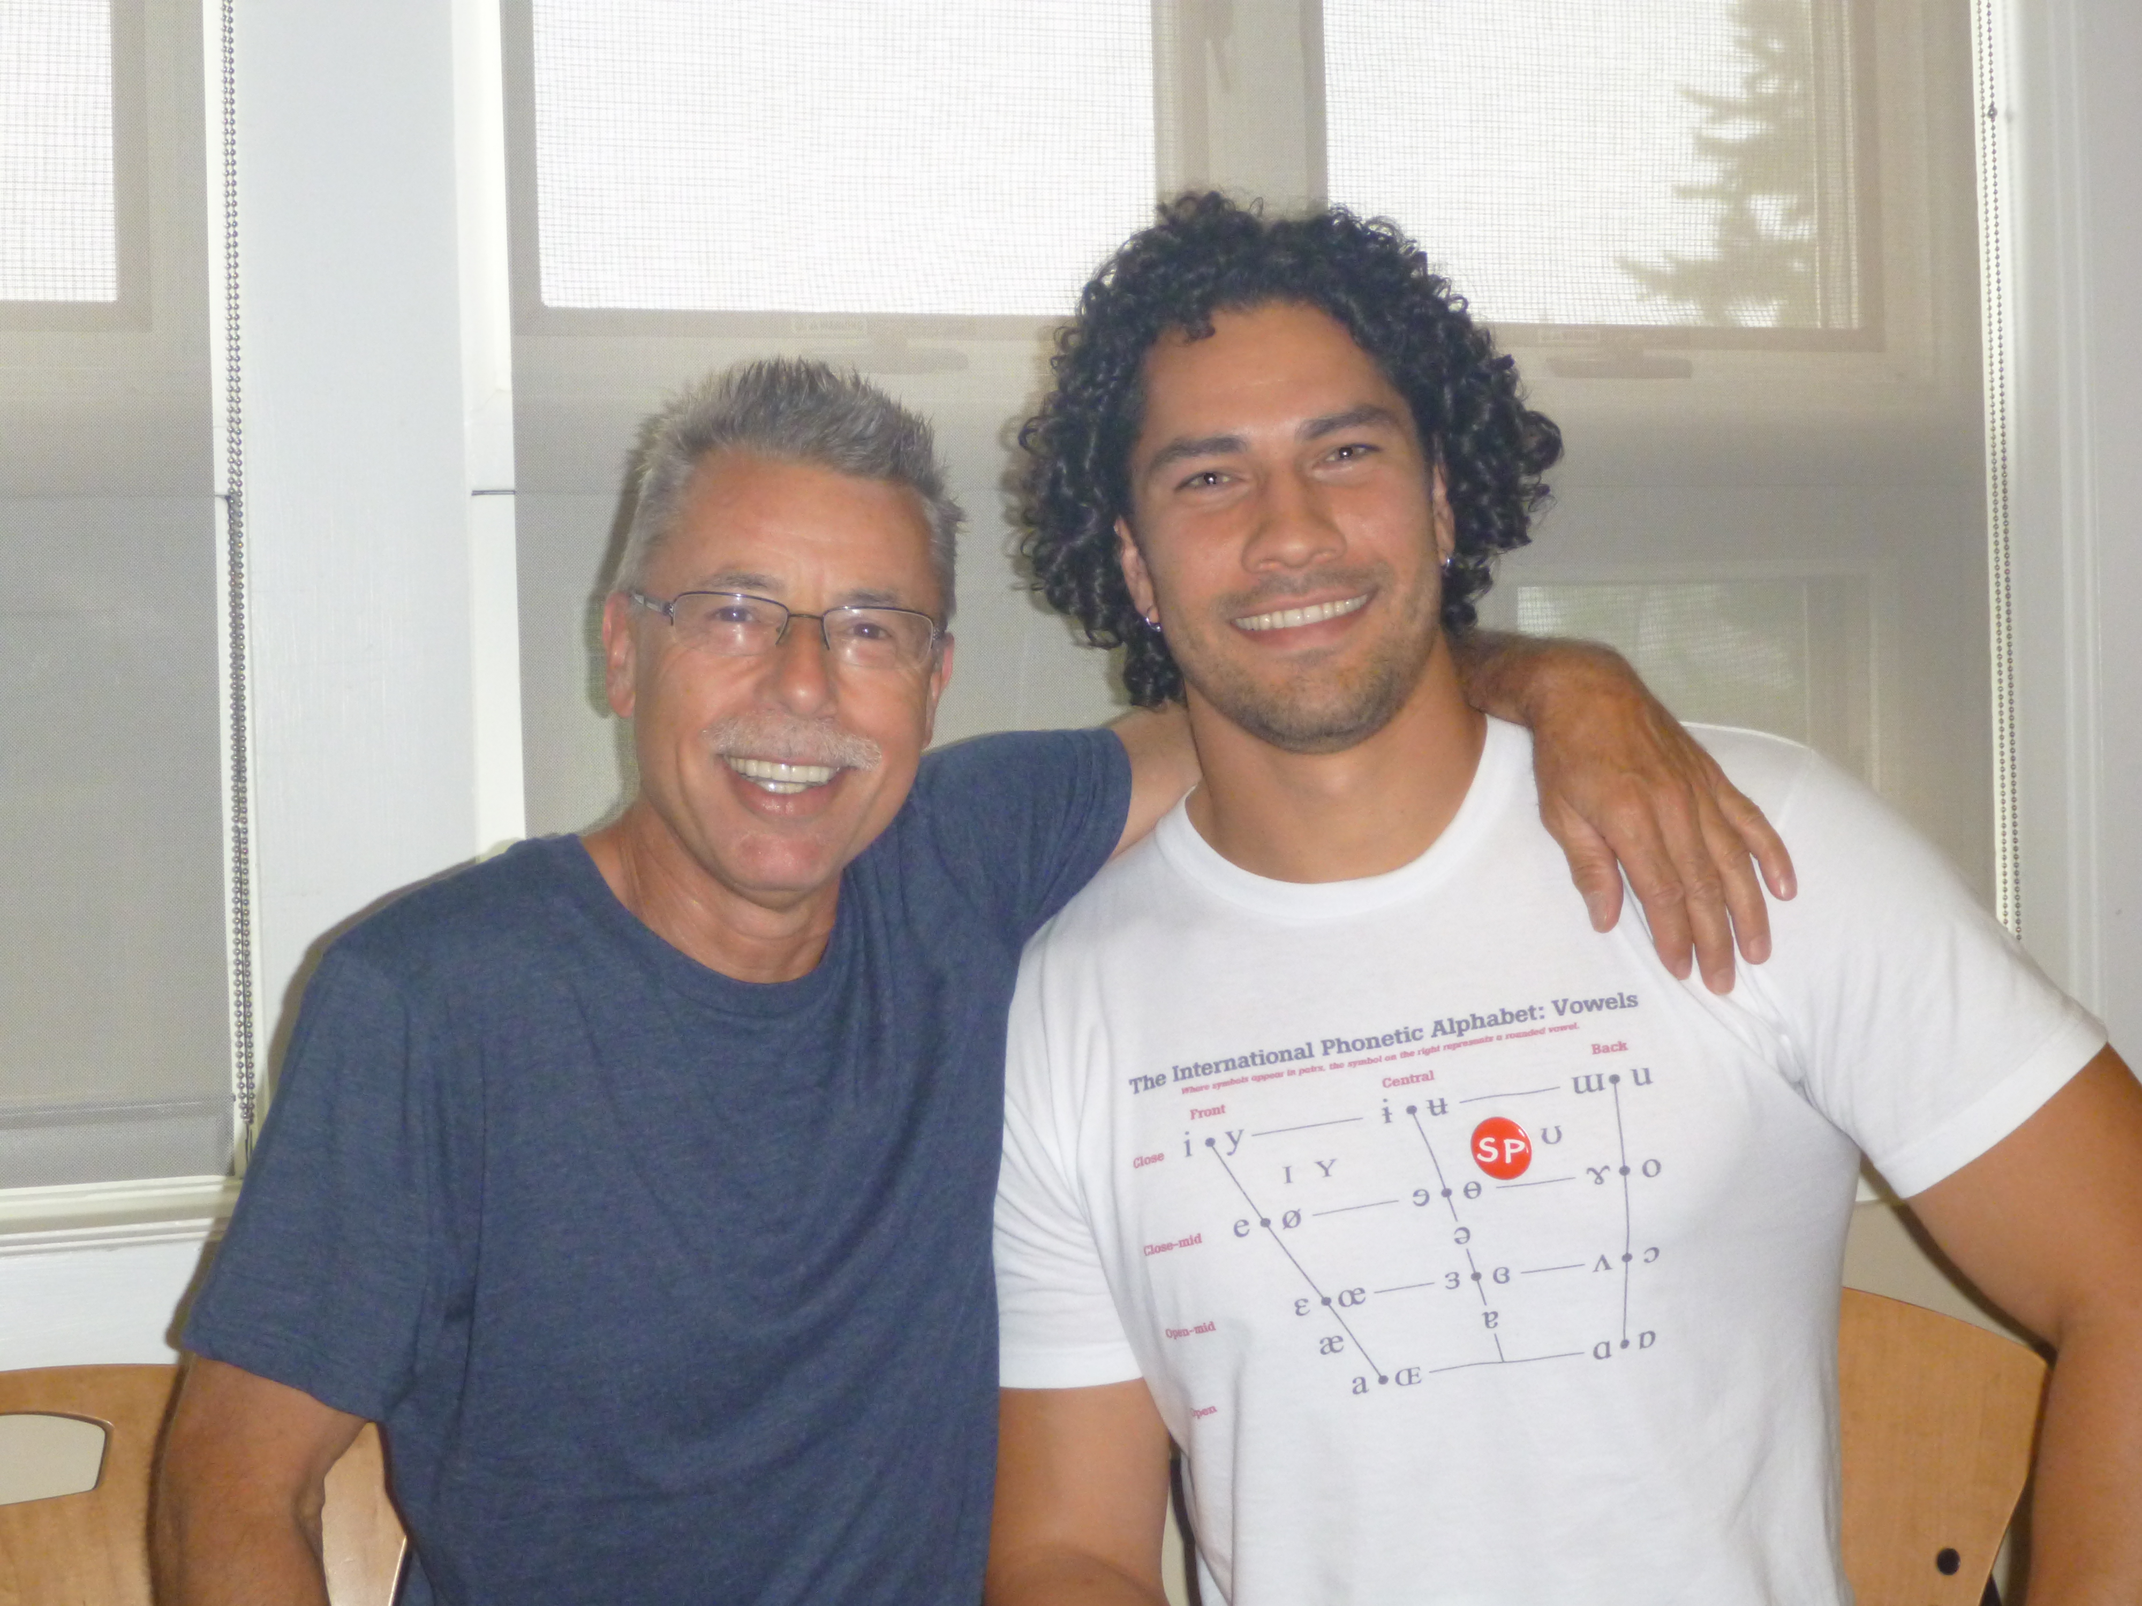
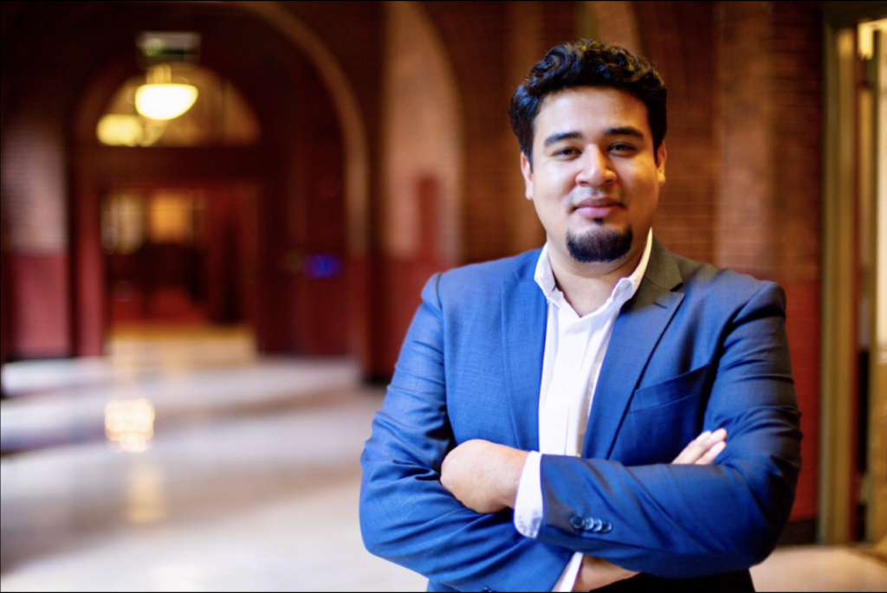
Hoy dirigido por:
Nicole
Clínica de
pronunciación
4
Armin & Joseph
Juan Manuel

Slide 3
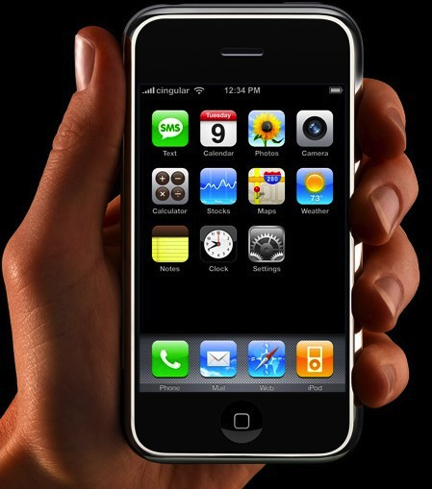
Gracias por apagar
celular

Slide 4
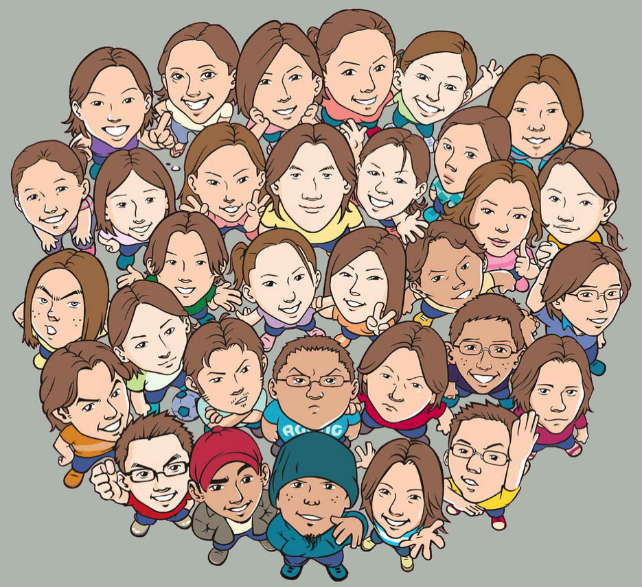
¡Saluda
a un vecino!

Slide 5

PREGUNTAS

Slide 6

HOY
en clase
1
REPASO
schwa + /ptk/

Slide 7
HOY
en clase
Nuevo
2
Encadenamiento

Slide 8
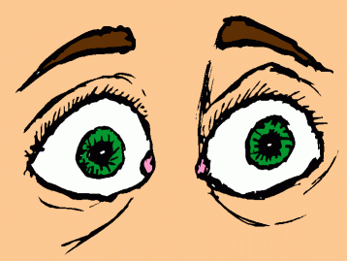
Enemigo #4 …
El otro día …
E-lo-tro día
Encadenamiento

Slide 9

REPASO
REPASO
REPASO
REPASO

Slide 10
Enemigo #1 …
[ǝ]
¿Qué es una schwa?
La schwa

Slide 11
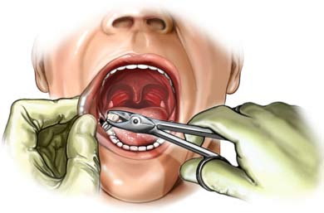

Sacar el
ACENTO EXTRANJERO
¡Hola, chica bonita!

Slide 12
Chicas
¡presten atención especial!

Slide 13
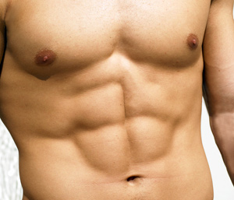
Musculatura
bonita

Slide 14

¡Evite
la schwa!
Anita es una
chica bonita.
español

Slide 16
fama
musa
tina
mira
chupa
Mayra
misa
besa
diga
tuya habla
Málaga

Slide 17
sílaba
público
termina
suplico
tercera
directo
comida
catorce
describa
médico
camina
sincero
lágrima
castillo

Slide 18
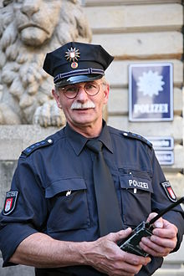
un policíííía

Slide 19
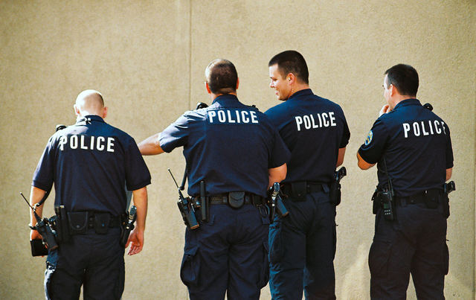
la
policía

Slide 20
¿Sabe Ud articular este dicho sin acento?
Cortesía de boca, mucho vale y poco cuesta.
¡Evite la schwa!

Slide 21
universidad

Slide 22
PREGUNTAS

Slide 24
Segunda Parte
/ p, t, k /
pasta tabla kilo

Slide 25
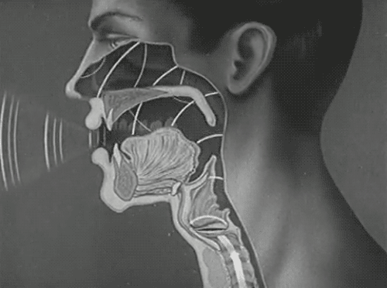
SIN
Aspiración
Explosión
español
papel
padre
pasta

Slide 26
SIN
Aspiración
Explosión
español
tabla
tasa
té

Slide 27
español
kilo
/k/
queso
casa

Slide 28
caca
/k/

Slide 29
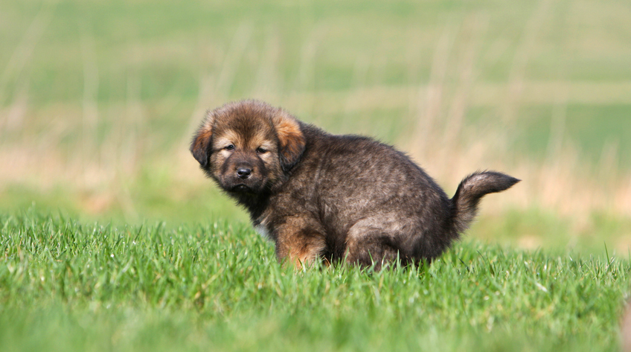
¡No aspire!
El perro
caga caca
/p+k/

Slide 30
¡No aspire!
Tú tío Teodoro
camina como
Pedro Pérez
/p,t,k/

Slide 31
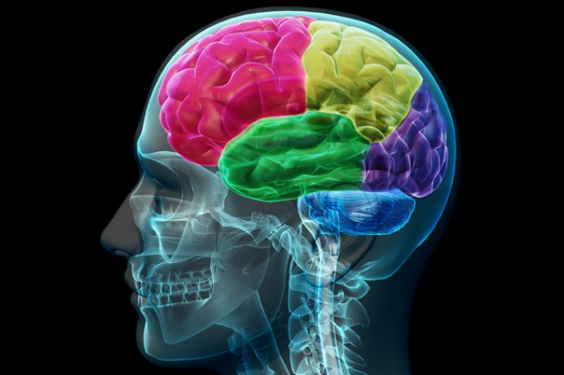
¡No aspire!
Tu tío Teodoro
camina como
Pedro Pérez
DDu ddío ddeodoro
ggamina ggomo
BBedro BBérez

Slide 32
p = bb
papa frita =
bbabba fridda

Slide 34
¡Practique!
Pito
Pérez
puso
el papel
en el pupitre

Slide 35
¡Practique!
Pídele a Paco un poco de pan.

Slide 36
¡Practique!
Mi tío Teodoro tiene tantos tipos de trajes como tú.

Slide 38
Materia
NUEVA

Slide 39
Enemigo #4 …
El otro día …
E-lo-tro día
Encadenamiento

Slide 40
cadena
encadenar
ecnadenamiento
un amigo
click
u-na-migo

Slide 41
Encadenar sílabas
entre palabras
mi-
na-
u-
u-na-migo

Slide 42


Encadenar sílabas
entre palabras
mi-
na-
u-
V
C
V
u-na-migo

Slide 43



Encadenar sílabas
entre palabras
mi-
na-
u-
V
C
V
u- na-migo

Slide 44

el amigo
V
C
V
click
e-la-migo

Slide 45
tus amigos
click
tu-sa-migos

Slide 46
sus amigos
V
C
V
click
su-sa-migos

Slide 47
los amigos
click
lo-sa-migos

Slide 48
Encadena-
miento
EXPLICADO
cadena
REGLA

Slide 49
Lo—s An—ge—les
V
C
V
siempre se divide V—CV

Slide 50

-C
come-r
habla-s
habla-n
Si una palabra TERMINA en Consonante y …

Slide 51


V
-C
V
E— s a — sí
Es así.
Si una palabra TERMINA en Consonante y hay 2 vocales al lado ….
ENCADENAMIENTO

Slide 52
Ejemplos adicionales
dos amigos
do—SA—mi—gos
V
C
V
Encadenamiento

Slide 53

Ejemplos adicionales
En este …
E—nes—te …
V
C
V
Encadenamiento

Slide 54
Ejemplos adicionales
En estos años …
E-nes-to—sa-ños …
V
C
V
Encadenamiento

Slide 55
Encadenamiento
EJERCICIO

Slide 56
1. E —s una lástima
2. ¿Piensa—s así?
3. ¡Ve—n y báñate!
4. La—s instruccione—s está—n aquí.
5. Lo—s amigo—s está—n e—n Oslo.
6. Su—s abuelos vive—n allí.
7. ¡Hablemo—s español!
8. ¿Quié—n e—s él?

Slide 57
¡Encuentre los encadenamientos!
(apúntelos por escrito)
Es de gran importancia
click
Es de gra—n importancia
Clave -->

Slide 58
Encadenamiento
Identifique
los encadenamientos

Slide 59
¡Encuentre los encadenamientos!
(apúntelos por escrito)
¿Has ido a Próctor?
Clave -->

Slide 60
¡Encuentre los encadenamientos!
(apúntelos por escrito)
¿Has ido a Próctor?
¿Ha—s ido a Proctor?

Slide 61
¡Encuentre los encadenamientos!
(apúntelos por escrito)
¡Ven a vernos ahora!
Clave -->

Slide 62
¡Encuentre los encadenamientos!
(apúntelos por escrito)
¡Ven a vernos ahora!
click
¡Ve—n a verno —sa —hora!

Slide 63
¡Encuentre los encadenamientos!
(apúntelos por escrito)
¡Ellos entendieron todo!
Clave -->

Slide 64
¡Encuentre los encadenamientos!
(apúntelos por escrito)
¡Ellos entendieron todo!
click
¡Ello—s e ntendieron todo!
Clave -->

Slide 65
¡Encuentre los encadenamientos!
(apúntelos por escrito)
click
Son unos estudiantes atrevidos.
Clave -->

Slide 66


¡Encuentre los encadenamientos!
(apúntelos por escrito)
Son unos
estudiantes
atrevidos.
So n uno
sestudiante
satrevidos.

Slide 67
¡Encuentre los encadenamientos!
(apúntelos por escrito)
¿Vas a ir?
Clave -->

Slide 68


¡Encuentre los encadenamientos!
(apúntelos por escrito)
click
¿Vas a ir?
¿Va- sa - ir?

Slide 70
¡Repita en voz alta!
Mi-sa-migo-
sestá-naquí.
“Mis amigos están aquí”

Slide 71
¡Repita en voz alta!
Ere-sun-gra-
namigo.
“Eres un gran amigo.”

Slide 73
Clínica de
pronunciación
¡Gracias
por su asistencia!

